Slide 1
Su ürünleri sağlığı ve BALIK HASTALIKLARI
12. Hafta

Slide 2
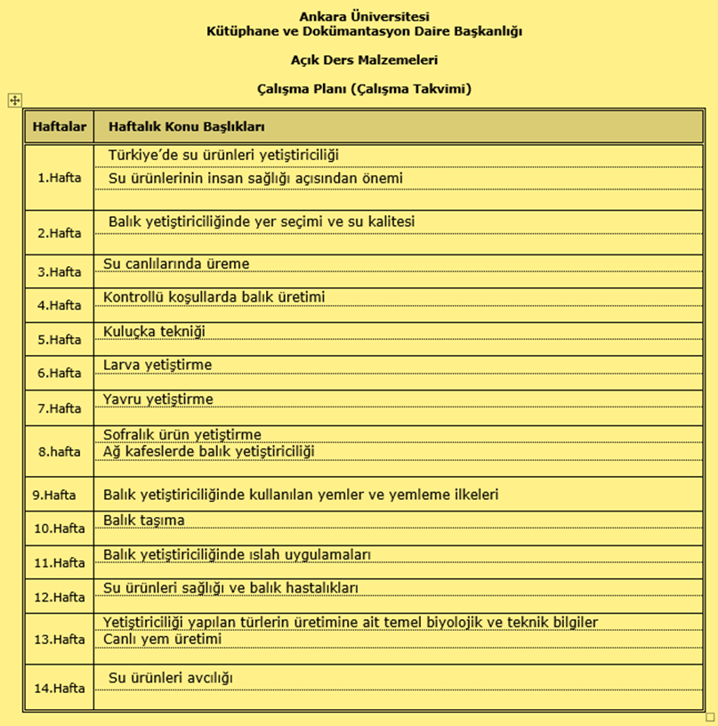

Slide 3
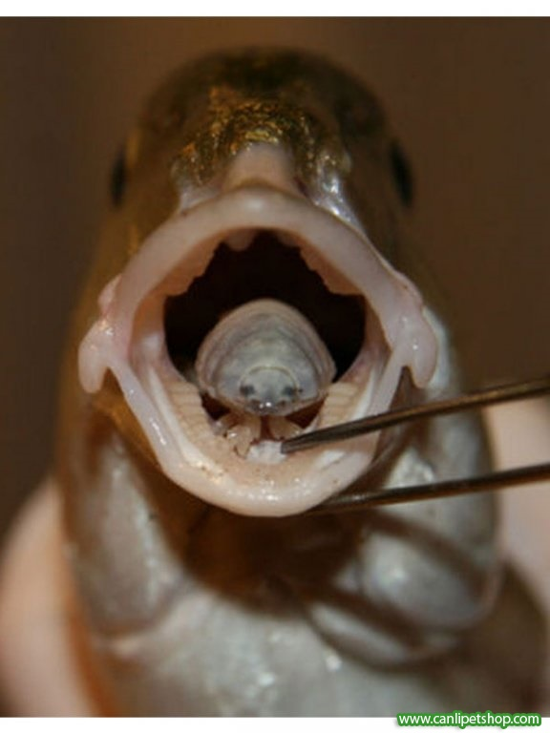
BALIK HASTALIKLARI
Çevreye bağlı balık hastalıkları
Paraziter balık hastalıkları
Beslenmeye bağlı balık hastaaları
Viral, bakteriyal ve fungal balık hastalıkları ve etmenleri
12. Hafta

Slide 4
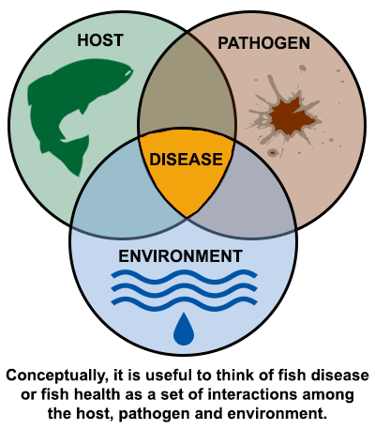
Su ürünleri yetiştiricilik sistemlerinde hastalığın ortaya çıkışında temel üç faktör etkili olmaktadır;
Balık (konak)
Su kalitesi (çevre)
Patojen
12. Hafta

Slide 5
Su Kalitesi-Balık Hastalıkları etkileşimi:
Yetiştiricilik ünitelerinde hastalığın ortaya çıkışında etkili en önemli su kalite parametreleri;
Çözünmüş oksijen
Amonyak
Nitrit
BOI₅
Karbondioksit
AKM (askıda katı madde)
Fosfor
12. Hafta

Slide 6
Patojen:
Paraziter, viral, Bakteriyal ve fungal kaynaklı hastalık yapıcı biyolojik kökenli etmen olarak tanımlanır.
Hastalığın ortaya çıkışında canlı direnci bakımından etkili faktörler:
Balığın yaşı
Bağışıklık sistemi gücü
Genetik özellik
Beslenme durumu
Canlının daha önce hastalığa maruz kamış olması
12. Hafta

Slide 7
Beslenmeye bağlı hastalıkların ortaya çıkışında yaygın olarak gözlenen patolojik durumlar:
Omurga eğrilikleri
Katarakt
Yüzgeçlerde aşınma
Karaciğerde yağlanma-tümörler
Deri/yüzgeçlerde kanamalar
Ekzoftalmus
12. Hafta

Slide 8
Balık Hastalıklarının Kontrolü:
Patojen içermeyen su temini
Patojen transferinin engellenmesi
Dezenfeksiyon
Uygun çevre koşulları
Aşı:
Öldürülmüş ya da zayıflatılmış patojenin balığa verilmesi ile balığın aktif savunmasının artırılması şeklinde tanımlanabilir.
12. Hafta

Slide 9
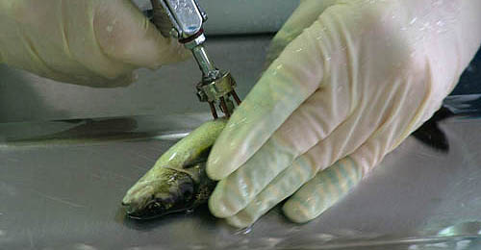
Aşılama Yöntemleri:
Enjeksiyon
İmmersiyon
Oral
metot şeklindedir.
12. Hafta

Slide 10
Tedavi Yöntemleri:
Su içinde tedavi uygulamaları
Yem yolu ile tedavi
Parenteral tedavi
12. Hafta

Slide 11
Kaynaklar:
Atay, D. 1987. İçsu Balıkları ve Üretim Tekniği. Ankara Üniversitesi Ziraat Fak. Yayınları. Ders Kitabı 300.
Atay, D. 1997. Kabuklu Su Ürünleri ve Üretim Tekniği. Ankara Üniversitesi Ziraat Fakültesi Ders Kitabı:441
Atay, D. ve Bekcan, S. 2000. Deniz Balıkları ve Üretim Tekniği. Ankara Üniversitesi Ziraat Fakültesi Ders Kitabı:468
Atay, D., Aydın, F. ve Yıldız HY. 2002. Su Ürünleri Yetiştirme İlkeleri. Ankara Üniversitesi Ziraat Fakültesi Ders Kitabı:481
Bardach, J.E. 1997. Fish as Food and the Case for Aquaculture. Pages 1-14 in J.D. Bardach, ed. Sustainable Aquaculture. John Wiley and Sons, New York.
Costa-Pierce, B.A. 2002. Ecology as the Paradigm for the Future of Aquaculture. Pages 339-372 in B.A. Costa-Pierce, ed. Ecological Aquaculture: The Evolution of the Blue Revolution. Blackwell Science, Malden, Massachusetts.
Genç, E. 2017. Balık Yetiştiriciliğinde Hastalıklar ve Koruyucu Önlemler. Balık Yetiştiriciliği (Ed: Emiroğlu, Ö., Kuş, G) T.C. Anadolu Üniversitesi Yayını: 3618, Açıköğretim Fakültesi Yayını: 2442, ISBN: 978-975-06-2226-7, 214s, Eskişehir.
Lackey, R.T. 2005. Fisheries: history, science, and management. pp. 121-129. In: Water Encyclopedia: Surface and Agricultural Water, Jay H. Lehr and Jack Keeley, editors, John Wiley and Sons, Inc., Publishers, New York, 781 pp.
Stickney, RR. 2000. Encyclopedia of Aquaculture. John Wiley & Sons, Inc. New York.
Yavuzcan, H. 2011. Su Ürünleri T.C. Anadolu Üniversitesi Yayını: 2243, Açıköğretim Fakültesi Yayını: 1242, ISBN: 978-975-06-0917-6, 184s, Eskişehir.
12. Hafta

